Slide 1
Græsk skulptur
Præsentation til brug i arbejdet med arkitektur

Slide 2
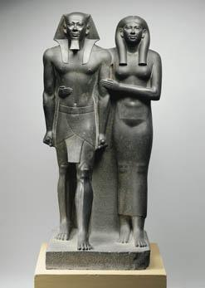
Egyptisk skulptur

Slide 3
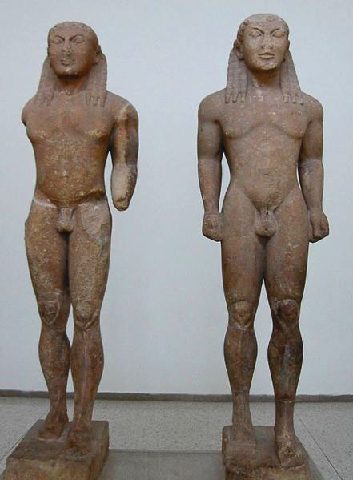
Arkaisk - Kleobis og Biton eller
Dioskurerne

Slide 4
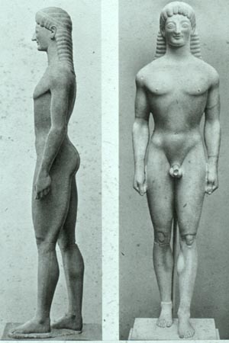
Arkaisk - Sounion Kouros

Slide 5
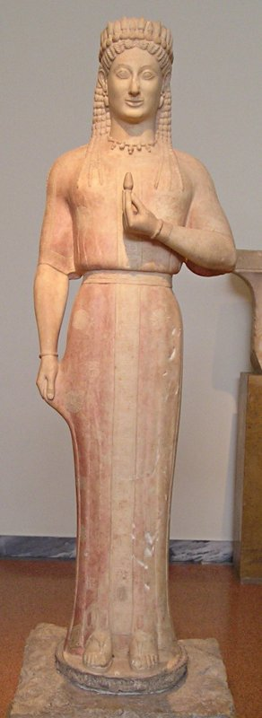
Phrasikleia

Slide 6
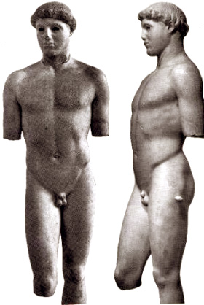
Arkaisk - Kritiosdrengen

Slide 7
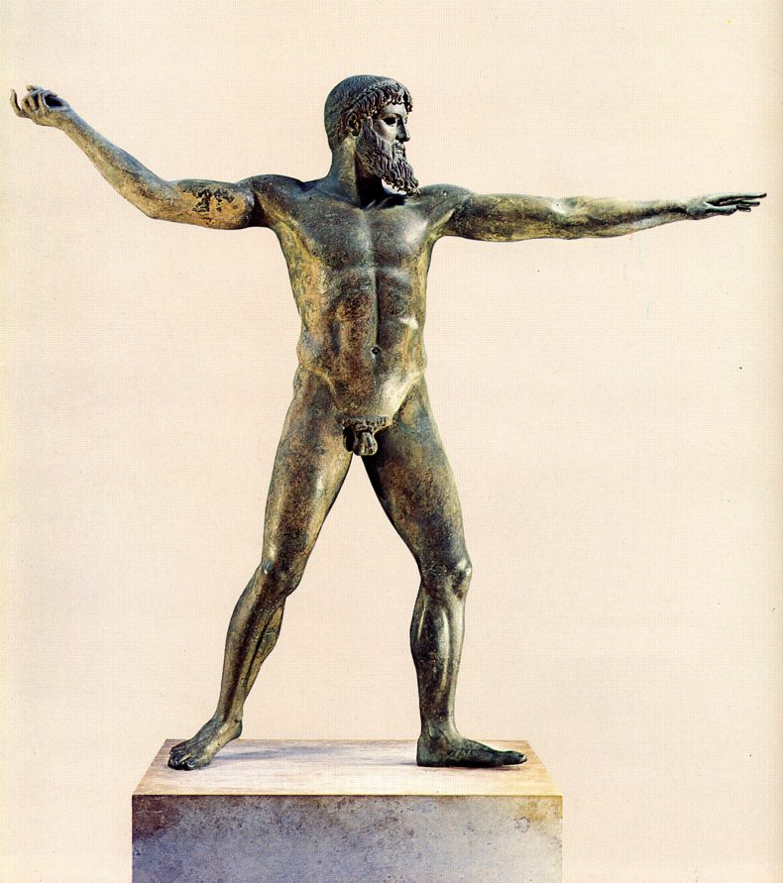
Tidlig klassisk – Guden fra Kap Artemision

Slide 8
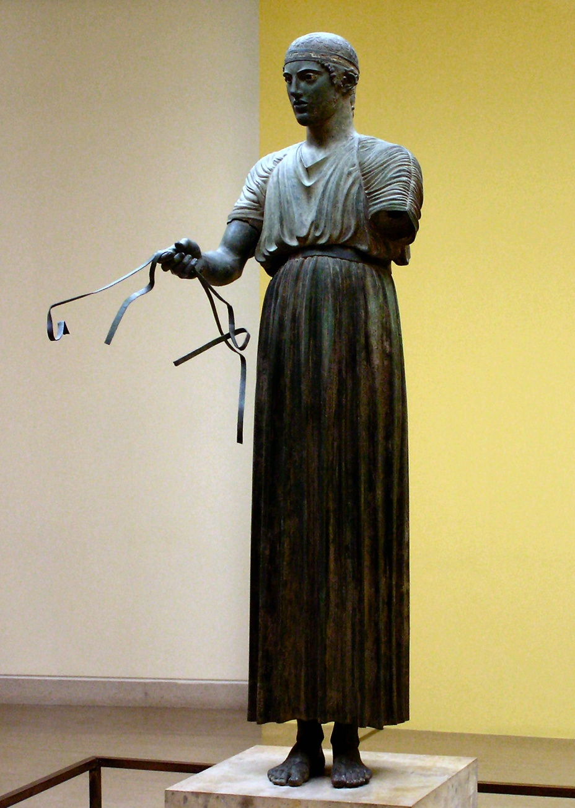
Tidlig klassisk - Vognstyreren

Slide 9
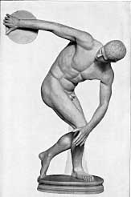
Klassisk - Diskoskasteren

Slide 10
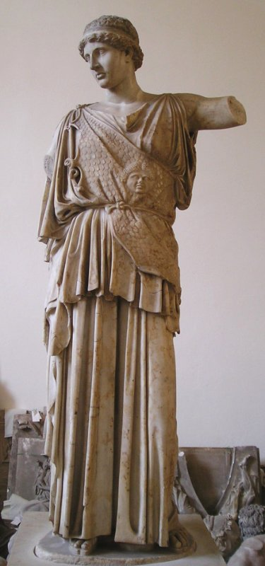
Athene Lemnia

Slide 11
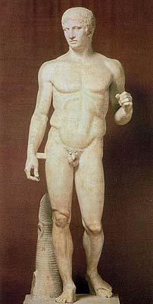
Klassisk - Spydbæreren

Slide 12
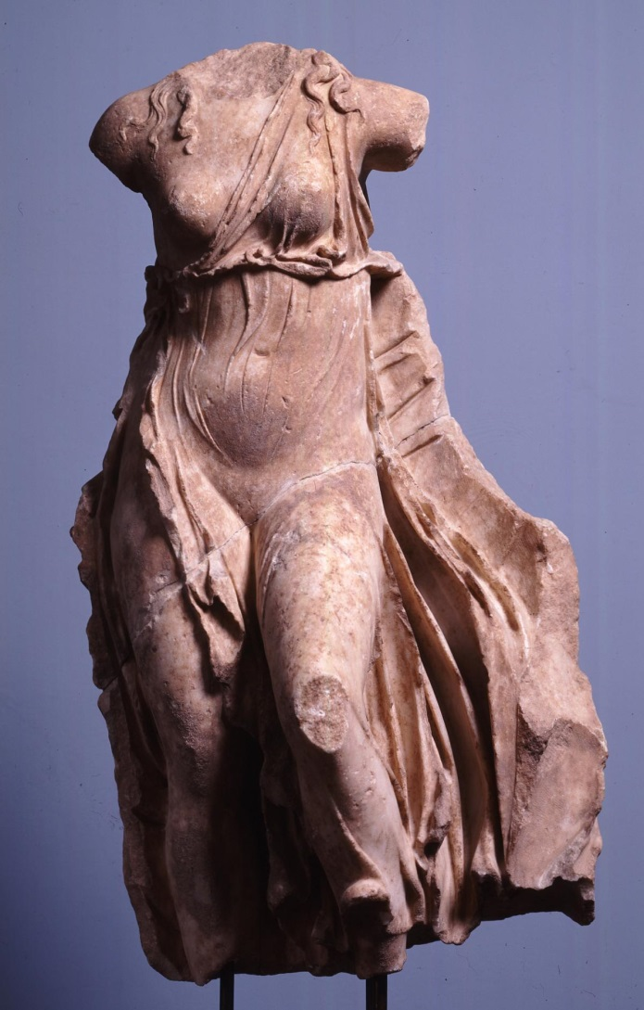
Wet look

Slide 13
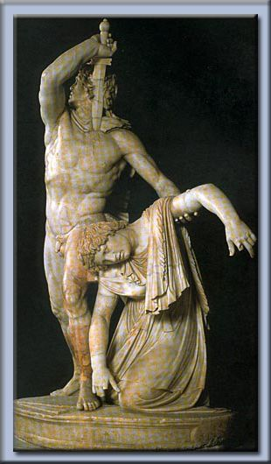
Hellenisme – Galler dræber sin kone

Slide 14
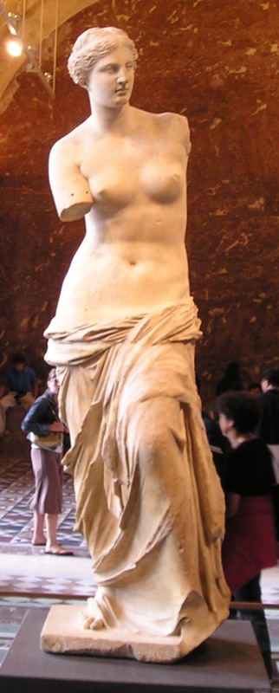
Hellenisme – Venus fra Milo

